Slide 1
Παπαδοπούλου Ελένη – Μαρία
Νικολαΐδη Μαριέττα
Παναγοπούλου Ειρήνη
Ειρήνη-Μαρία Σχοινά Μπονάτσου
Η φόνισσα ΑΛ.ΠΑΠΑΔΙΑΜΑΝΤΗΣ
[Ψυχογράφιση της φόνισσας]
Μάθημα – Κείμενα Νεολογικής λογοτεχνίας
Έτος – 2022/2023
Τμήμα – Β4
Καθηγητής – Μαρία Κοτρώτσου

Slide 2
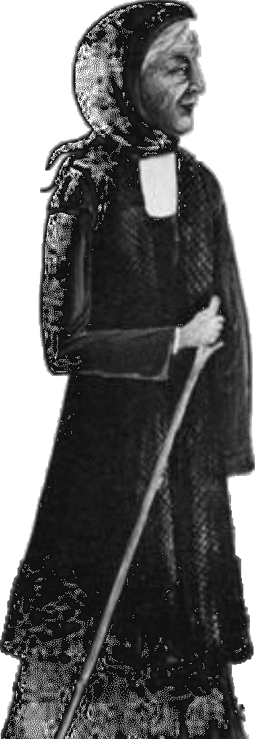
[Ψυχογράφηση της φόνισσας]
Η φόνισσα ΑΛ.ΠΑΠΑΔΙΑΜΑΝΤΗΣ
Ιστορική αναδρομή
Οικογενειακό υπόβαθρο
Πατέρας: αδρανής, αδύναμος, ήρεμος, αδιάφορος
Μητέρα: επιθετική-βίαιη συμπεριφορά, απόμακρη, έλλειψη συναισθημάτων και μητρικής στοργής, χειριστική, πίστη σε δεισιδαιμονίες και προλήψεις
Αδέρφια: ως πρωτότοκη κόρη είχε την ευθύνη τους

Slide 3
Αδέρφια: ως πρωτότοκη κόρη είχε την ευθύνη τους
Πατέρας: αδρανής, αδύναμος, ήρεμος, αδιάφορος
Οικογενειακό υπόβαθρο
Μητέρα: επιθετική-βίαιη συμπεριφορά, απόμακρη, έλλειψη συναισθημάτων και μητρικής στοργής, χειριστική, πίστη σε δεισιδαιμονίες και προλήψεις
[Ψυχογράφηση της φόνισσας]
Η φόνισσα ΑΛ.ΠΑΠΑΔΙΑΜΑΝΤΗΣ
Ιστορική αναδρομή
Δική της οικογένεια
Μητέρα( Φραγκογιαννού): Έχει την ίδια στάση με την μητέρα της
Πατέρας(άντρας Φραγκογιαννους): αδύναμος, αμέτοχος
Γιος: Παρουσιάζει ίδια χαρακτηριστικά με την μητέρα του, κάνει απόπειρα να σκοτώσει την αδερφή του και φυλακίζεται

Slide 4
Δική της οικογένεια
Αδέρφια: ως πρωτότοκη κόρη είχε την ευθύνη τους
Πατέρας: αδρανής, αδύναμος, ήρεμος, αδιάφορος
Ιστορική αναδρομή
Οικογενειακό υπόβαθρο
Μητέρα: επιθετική-βίαιη συμπεριφορά, απόμακρη, έλλειψη συναισθημάτων και μητρικής στοργής, χειριστική, πίστη σε δεισιδαιμονίες και προλήψεις
Μητέρα( Φραγκογιαννού): Έχει την ίδια στάση με την μητέρα της
Η φόνισσα ΑΛ.ΠΑΠΑΔΙΑΜΑΝΤΗΣ
1.Συνηθίζει από μικρή να υπηρετεί τους άλλους και σε συνδυασμό με τη στάση των γονιών της είχε ως αποτέλεσμα την συναισθηματική αποστασιοποίηση της
Αποτελέσματα
2. Επαναλαμβάνει το οικογενειακό “πρότυπο” στην δική της οικογένεια και παρουσιάζει πολλές ομοιότητες με τη μητέρα της
Πατέρας(άντρας Φραγκογιαννους): αδύναμος, αμέτοχος
3. Λόγω της συναισθηματικής αποστασιοποίησής της και σε συνδυασμό με τα μηδαμινά δικαιώματα των γυναικών την εποχή αυτή καταλήγει να μισεί το γυναικείο φύλο και οδηγείται σε φόνους μικρών κοριτσιών
Γιος: Παρουσιάζει ίδια χαρακτηριστικά με την μητέρα του, κάνει απόπειρα να σκοτώσει την αδερφή του και φυλακίζεται

Slide 5
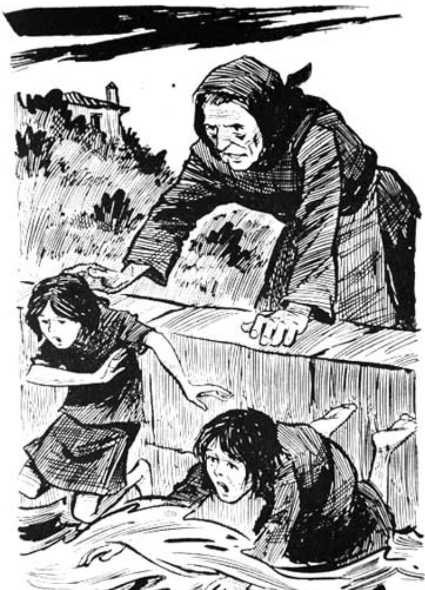
Η φόνισσα ΑΛ.ΠΑΠΑΔΙΑΜΑΝΤΗΣ
Χαρακτηρισμός Φραγκογιαννούς
1/2
Κυνική
Σκληρή
Επιθετική/Βίαιη
Πονηρή (Χρησιμοποιεί δόλο για να προσεγγίσει τα παιδιά) “Είδες δεν τό εσυλλογίστηκα”
Ετοιμόλογη
Πολυπράγμων (ενώ είχε πολλές ευθύνες δεν ασχολήθηκε ποτέ με τον εαυτό της)
Ταλαιπωρημένη/πληγωμένη “ποτέ δεν είχε κάμει άλλο τίποτε ειμή να υπηρετεί τους άλλους”

Slide 6
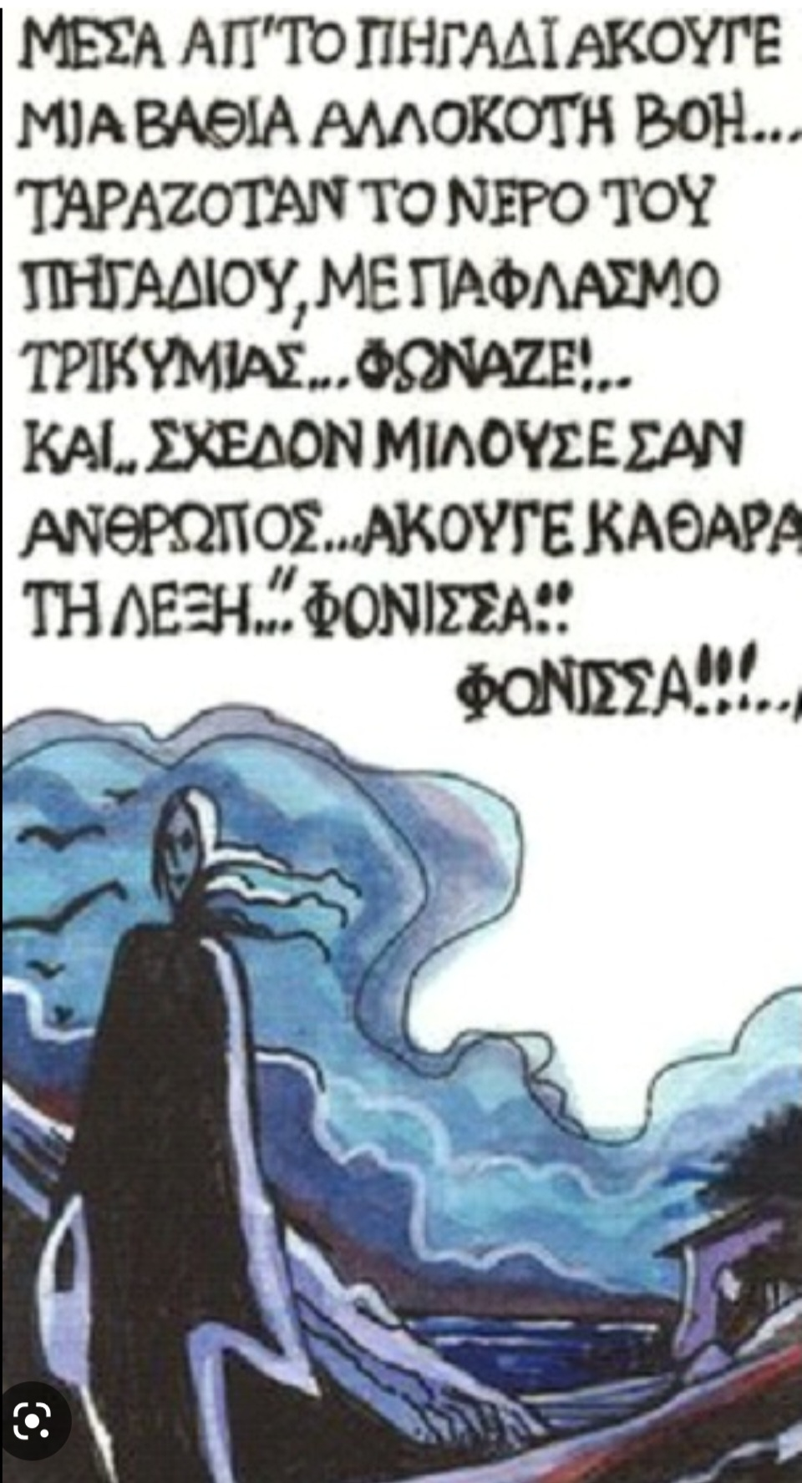
Η φόνισσα ΑΛ.ΠΑΠΑΔΙΑΜΑΝΤΗΣ
2/2
Δυναμική/Τολμηρή “έκαμε τόν σταυρόν της καί δεν εδίστασε”
Αδικημένη “Ω! Να το προικιό μου” - ειρωνεία για το άγονο χωράφι που ήταν η προίκα της
Χειριστική
Αντικοινωνική
Καταπιεσμένη “όταν νεανίδα τήν υπάνδρευσαν καί τήν εκουκούλωσαν καί τήν έκαναν νύμφην οι γονείς της”
Αντιδραστική στο κατεστημένο της εποχής

Slide 7
Η φόνισσα ΑΛ.ΠΑΠΑΔΙΑΜΑΝΤΗΣ
Διαταραχές
Αντικοινωνική Διαταραχή της Προσωπικότητας/ Κοινωνικοπάθεια
Ψυχοορμητική ‘καταναγκαστική’ ψυχονεύρωση/ Ιδεοψυχαναγκαστική Διαταραχή( ΟCD)
Σχιζότυπη Διαταραχή της Προσωπικότητας

Slide 8
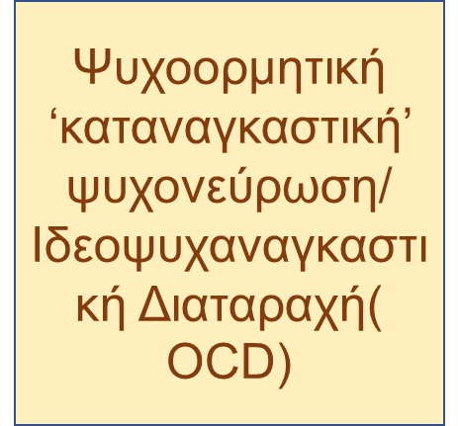
Η φόνισσα ΑΛ.ΠΑΠΑΔΙΑΜΑΝΤΗΣ
Αντικοινωνική Διαταραχή της Προσωπικότητας/ Κοινωνιοπάθεια

Slide 9
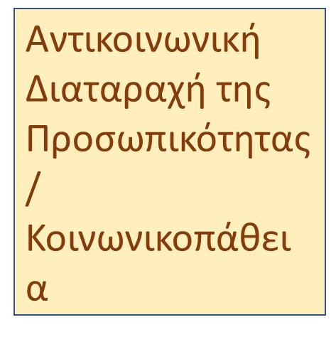
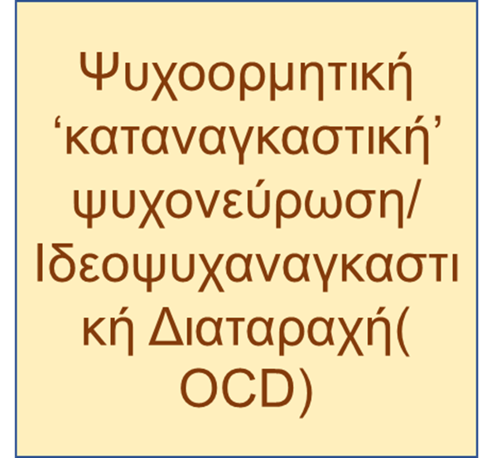
Η φόνισσα ΑΛ.ΠΑΠΑΔΙΑΜΑΝΤΗΣ

Slide 10
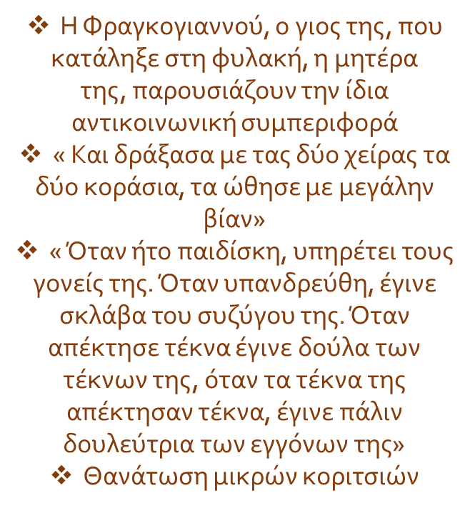
Η φόνισσα ΑΛ.ΠΑΠΑΔΙΑΜΑΝΤΗΣ
Αντικοινωνική διαταραχή της
προσωπικότητας/ Κοινωνιοπάθεια
Χαρακτηριστικά διαταραχής
,
Γιατί θα μπορούσε να ισχύει;
1) Τα γονίδια και το οικογενειακό ιστορικό
κοινωνιοπάθειας αυξάνουν
της πιθανότητες εμφάνισης
της διαταραχής.
2) Επιθετική, βίαιη, χειριστική
συμπεριφορά
3) Έλλειψη στοργής, αγάπης και αδιαφορία
4) Εμπλοκή σε δραστηριότητες
που παραβιάζουν βασικούς
νόμους της κοινωνίας

Slide 11
Η φόνισσα ΑΛ.ΠΑΠΑΔΙΑΜΑΝΤΗΣ
Αντικοινωνική διαταραχή της
προσωπικότητας/ Κοινωνιοπάθεια
Γιατί δεν ισχύει στην περίπτωση
της φόνισσας;
Παρότι η αφαίρεση ζωής νεογέννητου
παιδιού είναι πράξη αποδοκιμαστέα, η ίδια
η κοινωνία το ενθαρρύνει έμμεσα: μεγάλη
προίκα πρέπει να διαθέτουν τα κορίτσια. Οι
πράξεις της έρχονται ουσιαστικά σε ρήξη με
τη θρησκεία και τον νόμο.
1) Δεν φαίνεται να της λείπει αυτή η ικανότητα.
Την βοηθάει η από χρόνια γνωστή της Μαρούσα
2) Εντονότατες τύψεις ύστερα από τέλεση των
εγκλημάτων: «Να κάμω μια καλή πράξη, ένα
ψυχικό, για να γαληνιασ’ η ψυχή μου»
3) Δεν ρίχνει το φταίξιμο στους άλλους. Η «κακή μοίρα» των κοριτσιών: βάσιμη, δεν λειτουργεί ως πρόσχημα
1) Έλλειψη ικανότητας
διατήρησης σχέσεων
2) Έλλειψη τύψεων και
ενοχών
Διαρκής ανευθυνότητα
3)Έλλειψη σεβασμού
απέναντι στα κοινωνικά
στερεότυπα
1/2
2/2
Χαρακτηριστικά διαταραχής

Slide 12
Η φόνισσα ΑΛ.ΠΑΠΑΔΙΑΜΑΝΤΗΣ
Ψυχοορμητική “καταναγκαστική”
ψυχονεύρωση/ Ιδεοψυχαναγκαστική διαταραχή
Γιατί δεν ισχύει στην περίπτωση
της φόνισσας;
Χαρακτηριστικά διαταραχής
1) Η Φραγκογιαννού δεν
παρουσιάζει πουθενά
καταθλιπτική διαταραχή
2) Οι ιδέες της Φραγκογιαννού
για την θανάτωση των μικρών κοριτσιών δεν
αμφισβητήθηκαν ποτέ από
την ίδια, επιζητεί μόνο τη θεία επιδοκιμασία
3) Παρότι αρχικά «ησθάνθη
μέσα της φοβερά πάλην» στη
συνέχεια επικρατεί η «άγρια
χαρά».
1) Τα ψυχαναγκαστικά
συμπτώματα και οι
ιδεοληπτικές σκέψεις
συνδέονται στενά με την
κατάθλιψη
2) Τα ψυχαναγκαστικά
συμπτώματα είναι πηγή
δυσφορίας.
3) Η Φραγκογιαννού θα έπρεπε
να νιώθει ενοχές ακόμα και
στη σκέψη δολοφονίας των
κοριτσιών

Slide 13
Η φόνισσα ΑΛ.ΠΑΠΑΔΙΑΜΑΝΤΗΣ
H γνωμάτευση/ η διάγνωση για σχιζότυπη διαταραχή
1) Η έλλειψη της ουσιαστικής κοινωνικής επαφής, μέσα σε μία ολόκληρη κοινωνία-
κοινότητα./Η κοινωνική απόσυρση, η κοινωνική απομάκρυνση, με έναν απότομο, βίαιο τρόπο.
2)Ο εκκεντρικός τρόπος συμπεριφοράς, αρκετές φορές με την
ψευδαίσθηση της επικοινωνίας με χθόνιες και υπέργειες δυνάμεις.
Χαρακτηριστικά διαταραχής
3) Ο παράξενος, ο περίεργος τρόπος σκέψης, πολλές φορές με την
μαγεία να κεντρίζει το ενδιαφέρον του ατόμου.
4) Ένα δυνατό, έντονο αίσθημα καχυποψίας για τους πάντες και για τα
πάντα, το οποίο συνοδεύει η παράνοια/οι παρανοϊκές σκέψεις.
5) Η εκδήλωση ορισμένων ιδεοληπτικών σκέψεων, πολλών έμμονων
ιδεών.
1/2
2/2

Slide 14
Η φόνισσα ΑΛ.ΠΑΠΑΔΙΑΜΑΝΤΗΣ
H γνωμάτευση/ η διάγνωση για σχιζότυπη διαταραχή
Αποσπάσματα του κειμένου
1) « Η Φόνισσα ». Κεφάλαιο Α’. ( Σελίδα 43 ) : «Εις τους λογισμούς …
έως … να υπηρετεί ».
2) « Η Φόνισσα ». Κεφάλαιο Θ’. ( Σελίδα 47 ) : « … υποσχόμενη
μαντζούνια, στερφοβότανο, παλικαροβότανο … ».
3) « Η Φόνισσα ». Κεφάλαιο Β’. ( Σελίδα 46 ) : « Να μην σώσουν … έως
… να τα καρυδοπνίγη. ».
4) « Η Φόνισσα ». Κεφάλαιο Θ’. ( Σελίδα 48 ) : « … μού έδωκε το
σημείο ο Αϊ Γιάννης … ».
5) « Η Φόνισσα ». Κεφάλαιο Β’. ( Σελίδα 46 ) : « … να εκφράσει … έως
… παραπλήσια αισθήματα.

